Slide 1
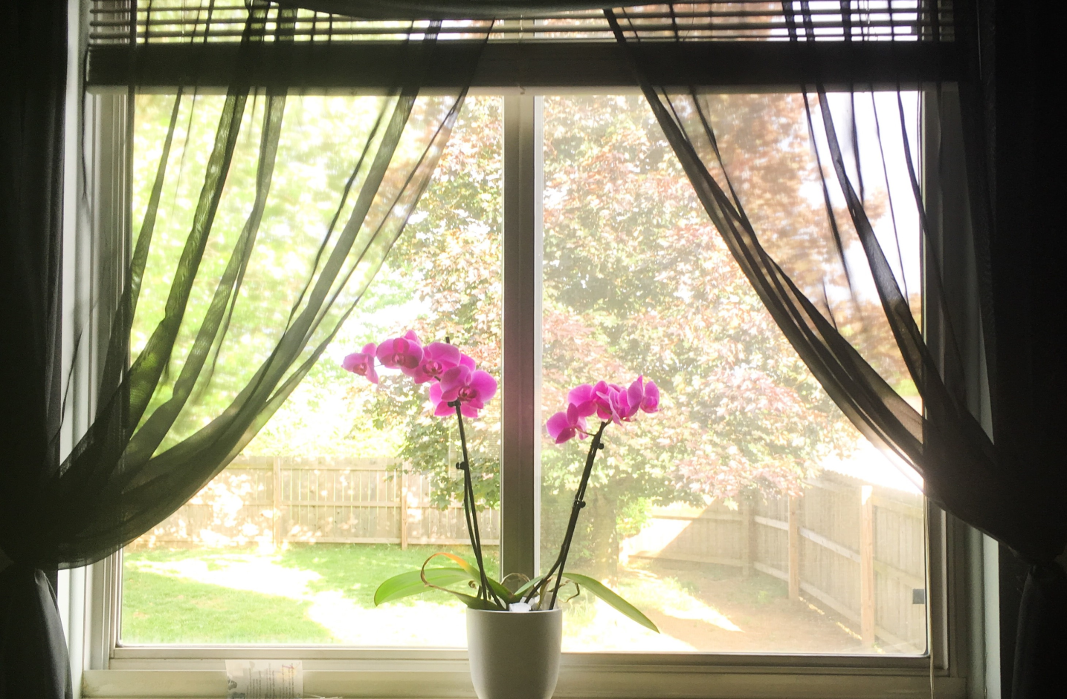
স্বাগতম

Slide 2
শিক্ষক পরিচিতি
সালমা জাহান
সিনিয়র শিক্ষক (শারীরিক শিক্ষা)
নওয়াব হাবিবুল্লাহ মডেল স্কুল এন্ড কলেজ
উত্তরা, ঢাকা।

Slide 3
পাঠ পরিচিতি
বিষয়: শারীরিক শিক্ষা ও স্বাস্থ্য
শ্রেণী: সপ্তম
অধ্যায়: প্রথম

Slide 4
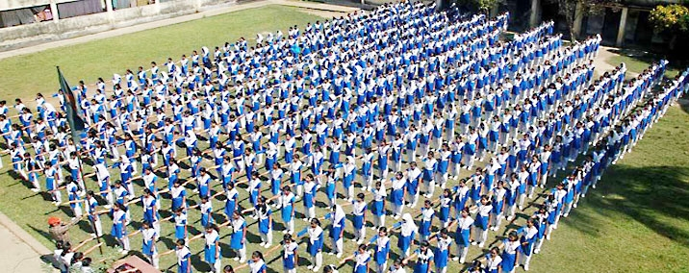
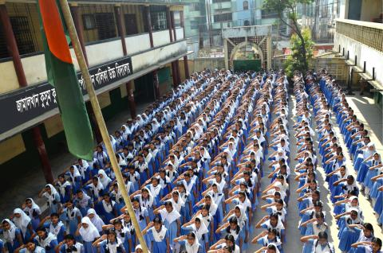
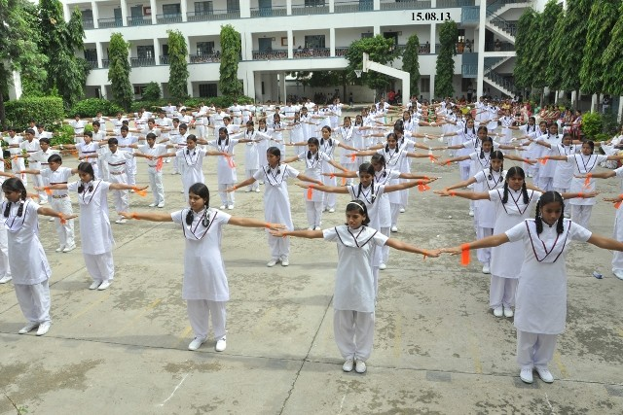
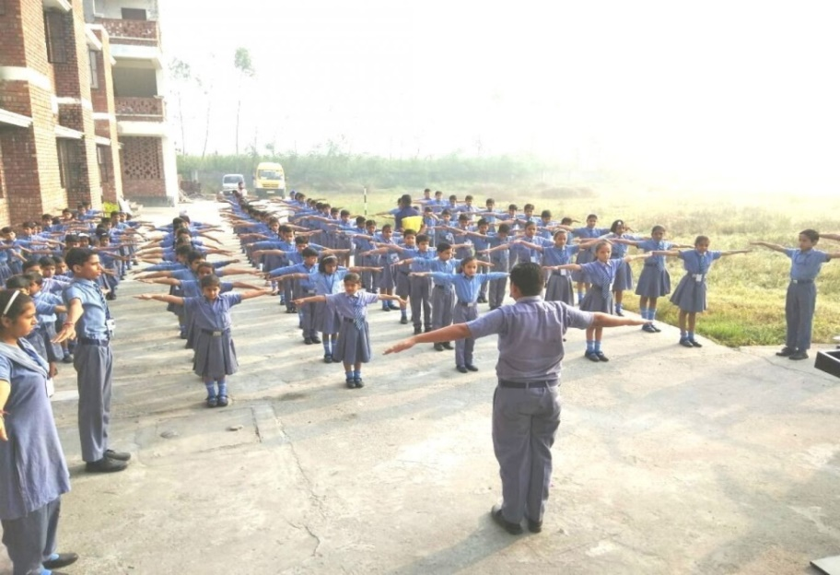
ছবিগুলো লক্ষ্য কর।

Slide 5
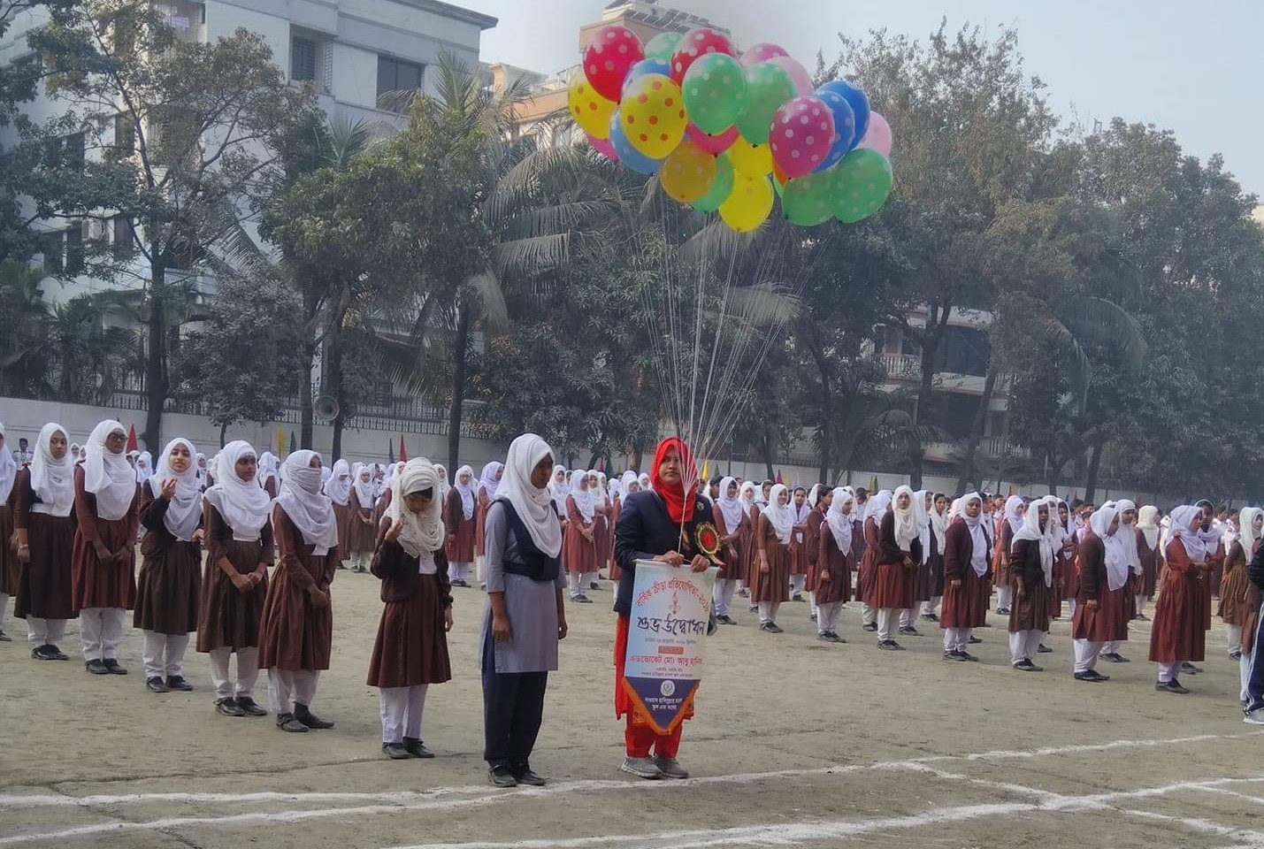
পাঠ শিরোনাম
প্রাত্যহিক সমাবেশ

Slide 6
শিখনফল
এই পাঠ শেষে শিক্ষার্থীরা......
১) প্রাত্যহিক সমাবেশ সম্পর্কে বলতে পারবে।
২) প্রাত্যহিক সমাবেশের কার্যক্রমগুলো ধারাবাহিকভাবে বর্ণনা করতে পারবে।

Slide 7
প্রাত্যহিক সমাবেশ
ক্লাস শুরুর আগে বিদ্যালয়ের সামনে খোলা জায়গায় প্রতিদিন নির্ধারিত সময়ে শিক্ষার্থী ও শিক্ষকবৃন্দের সমবেত হওয়াকে প্রাত্যহিক সমাবেশ বলে।
শিক্ষার্থীরা সমাবেশে হাউস বা শ্রেণী অনুসারে দাঁড়াবে।
Notes:
ছবি দেখিয়ে প্রাত্যহিক সমাবেশ সম্পর্কে প্রশ্ন করা হবে।

Slide 8
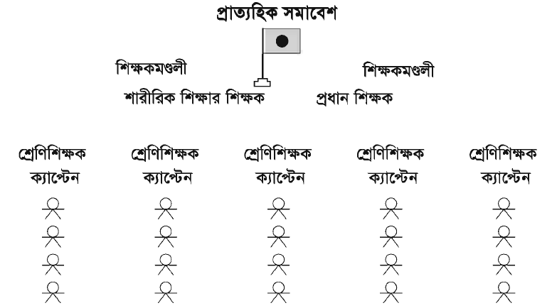
পতাকাদন্ডের ডান পাশে প্রধান শিক্ষক, বাম পাশে শারীরিক শিক্ষার শিক্ষক দাঁড়াবেন এবং অন্যান্য শিক্ষক পিছনে এক লাইনে দাঁড়াবেন।
শিক্ষার্থীরা শ্রেণী অনুযায়ী ফাইলে দাঁড়াবে এবং যেসব শিক্ষার্থী উচ্চতায় খাটো তারা সামনে দাঁড়াবে।
ফাইল হলো এক শিক্ষার্থী অন্য শিক্ষার্থীর পেছনে দাঁড়ানো।

Slide 9
প্রাত্যহিক সমাবেশের কার্যক্রম
১. জাতীয় পতাকা উত্তোলন
২. জাতীয় পতাকার প্রতি সম্মান প্রদর্শন
৩. ধর্মগ্রন্থ থেকে পাঠ
৪. শপথ গ্রহণ
৫. জাতীয় সংগীত
৬. প্রধান শিক্ষকের ভাষণ (প্রয়োজ্য ক্ষেত্রে)
৭. শরীর চর্চা (পিটি)

Slide 10
১. জাতীয় প্রতাকা উত্তোলন
২. জাতীয় পতাকার প্রতি সম্মান প্রদর্শন
৩. ধর্মগ্রন্থ থেকে পাঠ
৪. শপথ গ্রহণ
৫. জাতীয় সংগীত
৬. প্রধান শিক্ষকের ভাষণ (প্রয়োজ্য ক্ষেত্রে)
৭. শরীর চর্চা (পিটি)

Slide 11
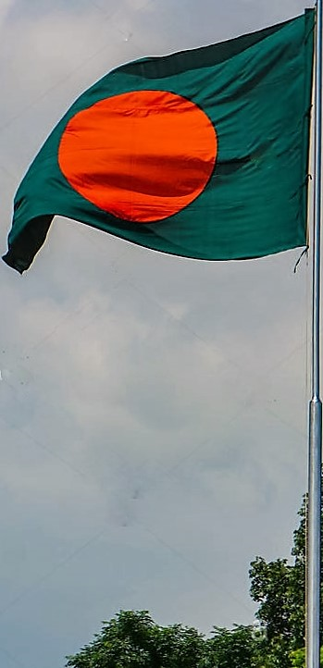
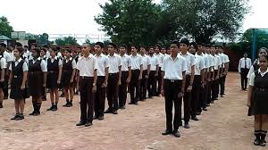
১. জাতীয় প্রতাকা উত্তোলন
জাতীয় পতাকা উত্তোলনের সময় সবাই সাবধান/সোজা পজিশনে দাঁড়াতে হবে।

Slide 12
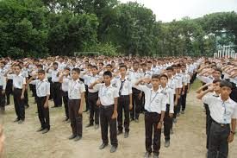
২. জাতীয় পতাকার প্রতি সম্মান প্রদর্শন
সাবধান/সোজা পজিশনে থেকে জাতীয় পতাকার উদ্দেশ্য সকলে ডান হাত কপাল পর্যন্ত তুলে সম্মান প্রদর্শন করবে।

Slide 13
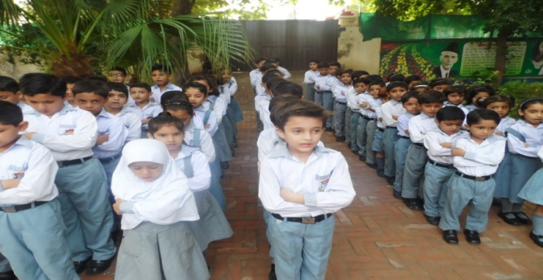
৩. ধর্মগ্রন্থ থেকে পাঠ
আরাম পজিশনে থেকে নিজ ধর্মগ্রন্থ থেকে কিছু অংশ পাঠ করবে।

Slide 14
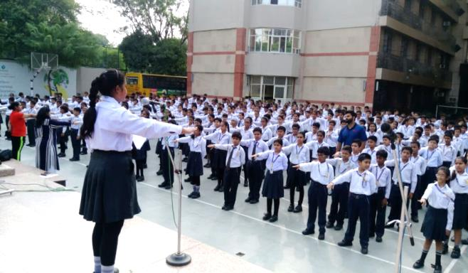
৪. শপথ গ্রহণ
সকল শিক্ষার্থী সাবধান/সোজা পজিশনে থেকে ডান হাত কাঁধ বরাবর তুলে শপথ পাঠ করবে।

Slide 15
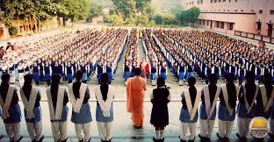
৫. জাতীয় সংগীত
সকল শিক্ষকমন্ডলী ও শিক্ষার্থী সাবধান/সোজা পজিশনে থেকে জাতীয় সংগীত গাইবে।

Slide 16
৬. প্রধান শিক্ষকের ভাষণ (প্রয়োজ্য ক্ষেত্রে)
প্রয়োজন অনুযায়ী প্রধান শিক্ষক বা তার অনুপস্থিতিতে সিনিয়র শিক্ষক ভাষণ দিবেন।

Slide 17
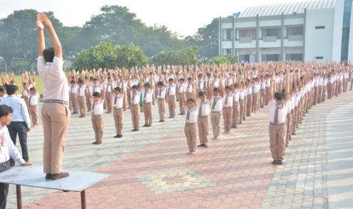
৭. শরীর চর্চা (পিটি)
এই পর্বে ৫ (পাঁচ) মিনিট শরীর চর্চা বা ব্যায়াম করাবেন।

Slide 18
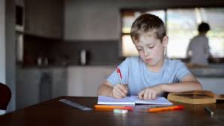
একক কাজ
সমাবেশে কে কোথায় দাঁড়াবে তা খাতায় অঙ্কন করো।

Slide 19
মূল্যায়ন
১. জাতীয় পতাকা উত্তোলনের সময় কোন পজিশনে দাঁড়াতে হবে?
উত্তরঃ সাবধান/সোজা ।
২. ধর্মগ্রন্থ পাঠের সময় কোন পজিশনে দাঁড়াতে হবে?
উত্তরঃ আরাম।
৩. শারীরিক শিক্ষার শিক্ষক পতাকাদন্ডের কোন পাশে দাঁড়াবে?
উত্তরঃ বাম পাশে।
৪. প্রাত্যহিক সমাবেশের কার্যক্রম কয়টি?
উত্তরঃ ৭ টি।

Slide 20
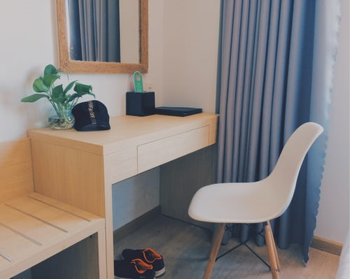
বাড়ির কাজ
প্রাত্যহিক সমাবেশ হতে ২০টি এমসিকিউ খাতায় লিখবে।

Slide 21
সবাইকে
ধন্যবাদ

